Slide 1

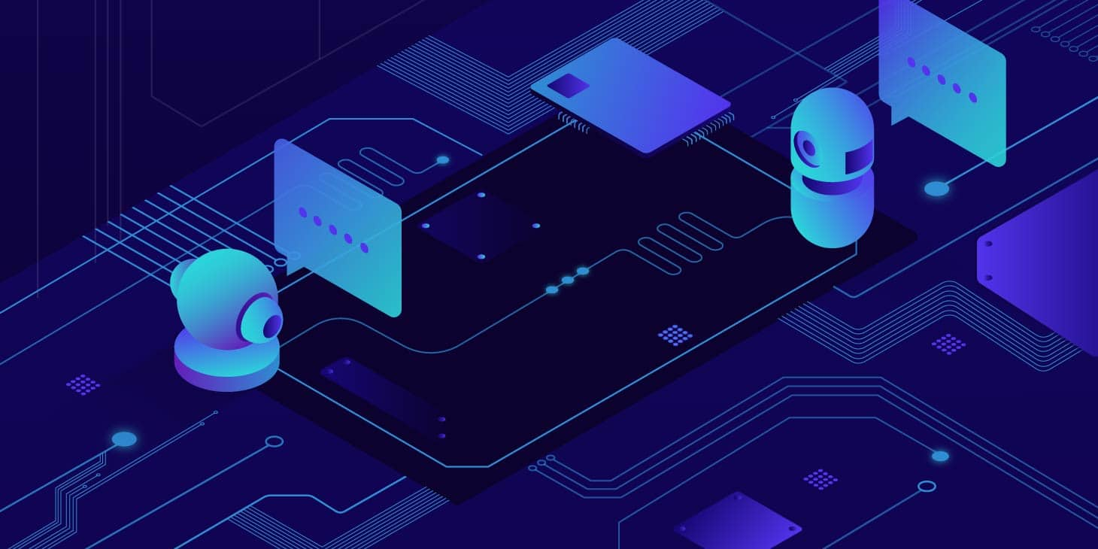
Démo my success story

Slide 2




Présentation générale du projet concernant l’api
Cible
Fonctionnalités
URL et méthode

Slide 3
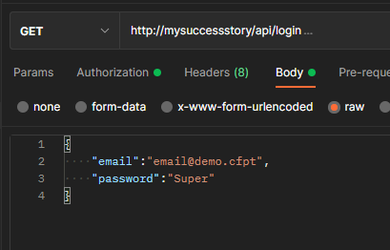
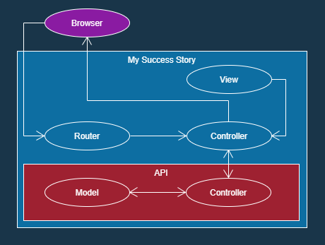
Fonctionnement API
Création du compte
Login et obtention du Token
Entrée de données : Json et Token
Retour de données : Json

Slide 4
Merci à vous
LUCAS RéMY JORDAN

